Slide 1
Computer Networks
徐敬东
计算机网络与信息安全实验室
2015年11月17日

Slide 2
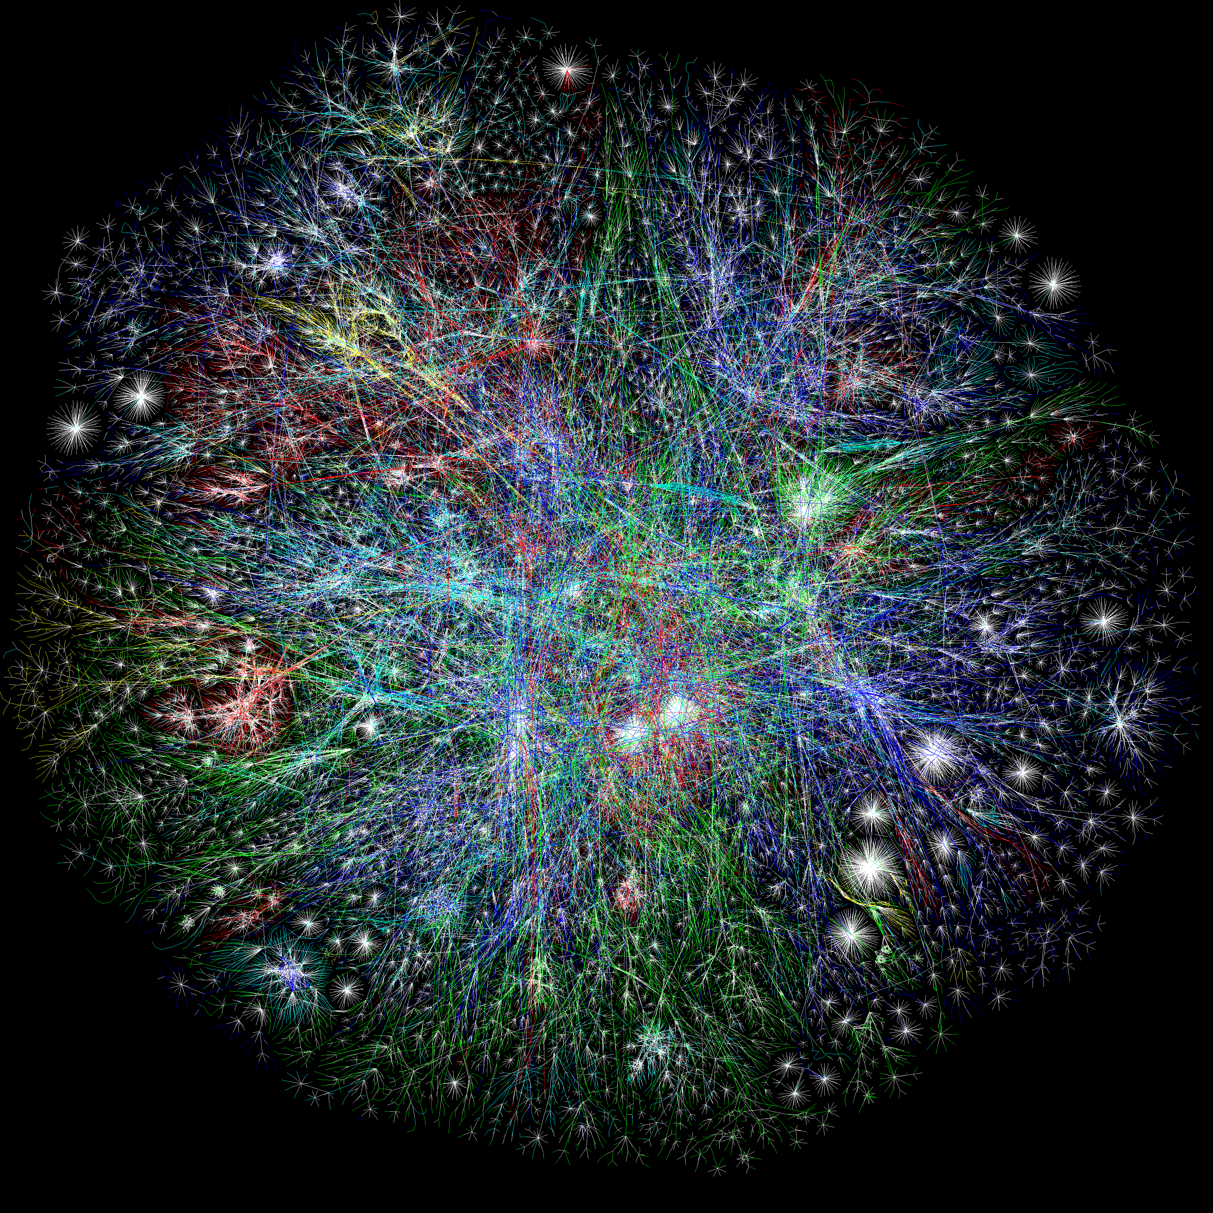
互联网星光灿烂

Slide 3
互联网发展的重要里程碑
第一个里程碑：分组交换理论
第二个里程碑：传输协议TCP/IP协议设计
第三个里程碑：World Wide Web技术

Slide 4

分组交换理论
伦纳德·克兰罗克于1962年在MIT完成了“大通信网的信息流”论文，奠定了分组交换理论的基础
理论上证明了分组交换技术（Packet Switching）相对于电路交换技术在网络信息交换方面更具可行性、便捷性和经济性。
Leonard Kleinrock
伦纳德·克兰罗克

Slide 5
电路交换-电话网
Each phone call is allocated 64kb/s. So, a 2.5Gb/s trunk line can carry about 39,000 calls.
Source
“Caller”
Destination
“Callee”
Central
Office
“C.O.”
Central
Office
“C.O.”
Trunk
Exchange

Slide 6
分组交换-数据网
H₄
H₂
注意分组路径的变化！
D
结点交换机
B
H₆
主机
H₁
E
H₂ 向 H₆ 发送分组
A
H₁ 向 H₅ 发送分组
H₅
C
H₃
分组交换网

Slide 7
分组的存储转发过程
H₄
H₂
在结点交换机 A 暂存
查找转发表
找到转发的端口
在结点交换机 C 暂存
查找转发表
找到转发的端口
在结点交换机 E 暂存
查找转发表
找到转发的端口
最后到达目的主机 H₅
D
结点交换机
H₁ 向 H₅ 发送分组
B
H₆
主机
H₁
E
A
H₅
C
H₃
分组交换网

Slide 8

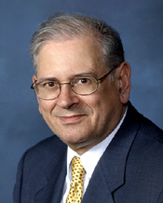
TCP/IP协议设计
TCP/IP协议基于开放式的网络体系结构，它的开放性、兼容性对于国际互联网的顺利发展具有重要的意义，TCP/IP开放性理念成为Internet成功的决定性因素
Vinton G. Cerf和Robert E. Kahn为2004年图灵奖获得者
Vinton G. Cerf 博士是Google（谷歌）公司副总裁兼首席互联网专家
Vinton G. Cerf
温顿·瑟夫
Robert E. Kahn
罗伯特·卡恩

Slide 9
沙漏计时器形状的TCP/IP协议族
Everything over IP
IP 可为各式各样的应用程序提供服务
IP over Everything
IP 可应用到各式各样的网络上
应用层
HTTP
…
SMTP
DNS
…
RTP
运输层
TCP
UDP
互连层
IP
网络接口层
网络接口 2
…
网络接口 3
网络接口 1

Slide 10

World Wide Web技术
WWW起源于1989年3月，是由欧洲量子物理实验室开发的主从结构分布式（“客户机/服务器”模式）超文本系统
1993年美国国家超级应用软件研究中心设计出了采用WWW技术的应用软件Mosaic，是互联网上第一个浏览器软件
Tim Berners-Lee
蒂姆·伯纳斯-李
WWW的三个要素
统一的资源命名方式：URL（统一资源定位符，即网址）
统一的资源访问方式：HTTP（超文本传输协议）
统一的信息组织方式：HTML（超文本标记语言）

Slide 11
因特网发展的第一阶段
第一个分组交换网 ARPANET 最初只是一个单个的分组交换网。
ARPA 研究多种网络互连的技术。
1983 年 TCP/IP 协议成为标准协议。
同年，ARPANET分解成两个网络：
ARPANET——进行实验研究用的科研网
MILNET——军用计算机网络
1983~1984 年，形成了因特网 Internet。
1990 年 ARPANET 正式宣布关闭。

Slide 12
因特网发展的第二阶段
1986 年，NSF 建立了国家科学基金网NSFNET。它是一个三级计算机网络：
主干网
地区网
校园网
1991 年，美国政府决定将因特网的主干网转交给私人公司来经营，并开始对接入因特网的单位收费。
1993 年因特网主干网的速率提高到 45 Mb/s。

Slide 13
三级结构的因特网
各网络之间需要使用路由器来连接。
有时在结构图中可不画出路由器。
路由器
国家主干网
地区网
地区网
地区网
校园网
校园网
校园网
校园网
校园网
校园网

Slide 14
三级结构的因特网
主机到主机的通信可能要经过多种网络。
国家主干网
地区网
地区网
地区网
校园网
校园网
校园网
校园网
校园网
校园网

Slide 15
因特网发展的第三阶段
从1993年开始，由美国政府资助的 NSFNET逐渐被若干个商用的 ISP 网络所代替。
1994 年开始创建了 4 个网络接入点 NAP (Network Access Point)，分别由 4 个电信公司经营。
NAP 就是用来交换因特网上流量的结点。在NAP 中安装有性能很好的交换设施。到本世纪初，美国的 NAP 的数量已达到十几个。
从 1994 年到现在，因特网逐渐演变成多级结构网络。

Slide 16
多级结构的因特网
主机到主机的通信可能经过多种 ISP。
大公司
大公司
地区 ISP
网络接入点
NAP
（对等点）
网络接入点
NAP
（对等点）
主干服务
提供者
地区 ISP
地区 ISP
地区 ISP
大公司
本地 ISP
本地 ISP
公司
本地 ISP
校园网
校园网
校园网
校园网
校园网

Slide 17
今日的多级结构的因特网
大致上可将因特网分为以下五个接入级
网络接入点 NAP
国家主干网（主干 ISP）
地区 ISP
本地 ISP
校园网、企业网或 PC 机上网用户

Slide 18
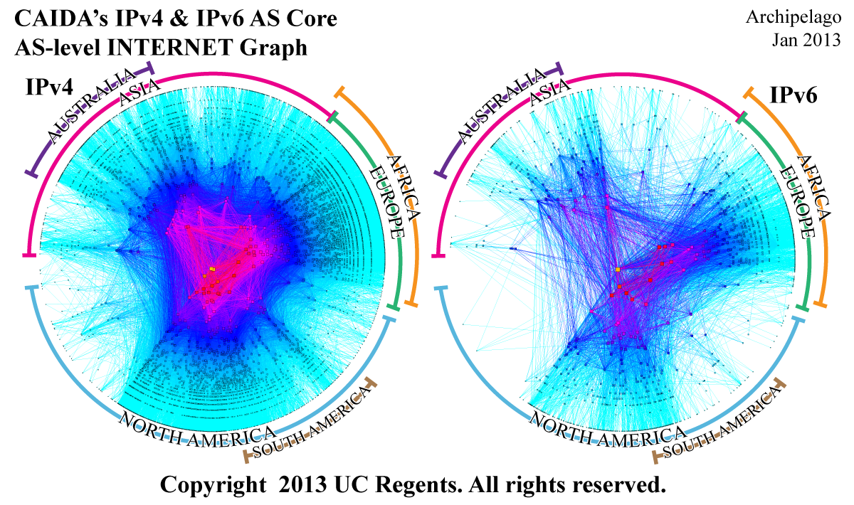
AS level Internet Graph
?

Slide 19
划分层次的概念举例
计算机 1 向计算机 2 通过网络发送文件。
可以将要做的工作进行如下的划分。
第一类工作与传送文件直接有关。
确信对方已做好接收和存储文件的准备。
双方协调好一致的文件格式。
两个计算机将文件传送模块作为最高的一层 。剩下的工作由下面的模块负责。

Slide 20
两个计算机交换文件
只看这两个文件传送模块
好像文件及文件传送命令
是按照水平方向的虚线传送的
计算机 1
计算机 2
文件传送模块
文件传送模块
把文件交给下层模块
进行发送
把收到的文件交给
上层模块

Slide 21
再设计一个通信服务模块
计算机 1
计算机 2
文件传送模块
只看这两个通信服务模块
好像可直接把文件
可靠地传送到对方
文件传送模块
通信服务模块
通信服务模块
把文件交给下层模块
进行发送
把收到的文件交给
上层模块

Slide 22
再设计一个网络接入模块
计算机 1
计算机 2
文件传送模块
文件传送模块
通信服务模块
通信服务模块
网络
接口
网络
接口
网络接入模块
通信网络
网络接入模块
网络接入模块负责做与网络接口细节有关的工作
例如，规定传输的帧格式，帧的最大长度等。

Slide 23
计算机网络的体系结构
计算机网络的体系结构(architecture)是计算机网络的各层及其协议的集合。
体系结构就是这个计算机网络及其部件所应完成的功能的精确定义。
实现(implementation)是遵循这种体系结构的前提下用何种硬件或软件完成这些功能的问题。
体系结构是抽象的，而实现则是具体的，是真正在运行的计算机硬件和软件。

Slide 24
五层协议的体系结构
TCP/IP 是四层的体系结构：应用层、运输层、网际层和网络接口层。
最下面的网络接口层并没有具体内容。
因此往往采取折中的办法，即综合 OSI 和 TCP/IP 的优点，采用一种只有五层协议的体系结构 。

Slide 25
五层协议的体系结构
应用层(application layer)
运输层(transport layer)
网络层(network layer)
数据链路层(data link layer)
物理层(physical layer)
5 应用层
4 运输层
3 网络层
数据链路层
2 数据链路层
1 物理层

Slide 26
计算机 1 向计算机 2 发送数据
计算机 1
计算机 2
AP₁
应用进程数据先传送到应用层
AP₂
5
加上应用层首部，成为应用层 PDU
5
4
4
3
3
2
2
1
1

Slide 27
计算机 1 向计算机 2 发送数据
计算机 1
计算机 2
AP₁
AP₂
5
应用层 PDU 再传送到运输层
5
4
加上运输层首部，成为运输层报文
4
3
3
2
2
1
1

Slide 28
计算机 1 向计算机 2 发送数据
计算机 1
计算机 2
AP₁
AP₂
5
5
4
运输层报文再传送到网络层
4
3
加上网络层首部，成为 IP 数据报（或分组）
3
2
2
1
1

Slide 29
计算机 1 向计算机 2 发送数据
计算机 1
计算机 2
AP₁
AP₂
5
5
4
4
3
IP 数据报再传送到数据链路层
3
2
加上链路层首部和尾部，成为数据链路层帧
2
1
1

Slide 30
计算机 1 向计算机 2 发送数据
计算机 1
计算机 2
AP₁
AP₂
5
5
4
4
3
3
2
数据链路层帧再传送到物理层
2
1
最下面的物理层把比特流传送到物理媒体
1

Slide 31
计算机 1 向计算机 2 发送数据
计算机 1
计算机 2
AP₁
AP₂
5
5
4
4
3
3
2
电信号（或光信号）在物理媒体中传播
从发送端物理层传送到接收端物理层
2
1
1
应用层(application layer)
物理传输媒体

Slide 32
计算机 1 向计算机 2 发送数据
计算机 1
计算机 2
AP₁
AP₂
5
5
4
4
3
3
2
2
1
物理层接收到比特流，上交给数据链路层
1

Slide 33
计算机 1 向计算机 2 发送数据
计算机 1
计算机 2
AP₁
AP₂
5
5
4
4
3
3
数据链路层剥去帧首部和帧尾部
取出数据部分，上交给网络层
2
2
1
1

Slide 34
计算机 1 向计算机 2 发送数据
计算机 1
计算机 2
AP₁
AP₂
5
5
4
4
网络层剥去首部，取出数据部分
上交给运输层
3
3
2
2
1
1

Slide 35
计算机 1 向计算机 2 发送数据
计算机 1
计算机 2
AP₁
AP₂
5
5
运输层剥去首部，取出数据部分
上交给应用层
4
4
3
3
2
2
1
1

Slide 36
计算机 1 向计算机 2 发送数据
计算机 1
计算机 2
AP₁
AP₂
应用层剥去首部，取出应用程序数据
上交给应用进程
5
5
4
4
3
3
2
2
1
1

Slide 37
计算机 1 向计算机 2 发送数据
计算机 1
我收到了 AP₁ 发来的
应用程序数据！
计算机 2
AP₁
AP₂
5
5
4
4
3
3
2
2
1
1

Slide 38
计算机 1 向计算机 2 发送数据
计算机 1
注意观察加入或剥去首部（尾部）的层次
计算机 2
AP₁
应用层首部
应 用 程 序 数 据
AP₂
5
运输层首部
5
H₅
应 用 程 序 数 据
网络层首部
4
H₄
H₅
应 用 程 序 数 据
4
链路层
首部
链路层
尾部
3
H₃
H₄
H₅
应 用 程 序 数 据
3
2
H₂
H₃
H₄
H₅
应 用 程 序 数 据
T₂
2
1
10100110100101 比 特 流 110101110101
1

Slide 39
计算机 1 向计算机 2 发送数据
计算机 1
计算机 2
AP₁
AP₂
5
5
4
4
计算机 2 的物理层收到比特流后
交给数据链路层
3
3
2
H₂
H₃
H₄
H₅
应 用 程 序 数 据
T₂
2
1
10100110100101 比 特 流 110101110101
1

Slide 40
计算机 1 向计算机 2 发送数据
计算机 1
计算机 2
AP₁
AP₂
5
5
数据链路层剥去帧首部和帧尾部后
把帧的数据部分交给网络层
4
4
3
H₃
H₄
H₅
应 用 程 序 数 据
3
2
H₂
H₃
H₄
H₅
应 用 程 序 数 据
T₂
2
1
1

Slide 41
计算机 1 向计算机 2 发送数据
计算机 1
计算机 2
AP₁
AP₂
网络层剥去分组首部后
把分组的数据部分交给运输层
5
5
4
H₄
H₅
应 用 程 序 数 据
4
3
H₃
H₄
H₅
应 用 程 序 数 据
3
2
2
1
1

Slide 42
计算机 1 向计算机 2 发送数据
计算机 1
运输层剥去报文首部后
把报文的数据部分交给应用层
计算机 2
AP₁
AP₂
5
H₅
应 用 程 序 数 据
5
4
H₄
H₅
应 用 程 序 数 据
4
3
3
2
2
1
1

Slide 43
计算机 1 向计算机 2 发送数据
计算机 1
计算机 2
AP₁
应 用 程 序 数 据
AP₂
5
H₅
应 用 程 序 数 据
5
4
应用层剥去应用层 PDU 首部后
把应用程序数据交给应用进程
4
3
3
2
2
1
1

Slide 44
计算机 1 向计算机 2 发送数据
计算机 1
我收到了 AP₁ 发来的
应用程序数据！
计算机 2
AP₁
AP₂
5
5
4
4
3
3
2
2
1
1

Slide 45
协议很复杂
协议必须将各种不利的条件事先都估计到，而不能假定一切情况都是很理想和很顺利的。
必须非常仔细地检查所设计协议能否应付所有的不利情况。
应当注意：事实上难免有极个别的不利情况在设计协议时并没有预计到。在出现这种情况时，协议就会失败。因此实际上协议往往只能应付绝大多数的不利情况。

Slide 46
OSI 与 TCP/IP体系结构的比较
OSI 的体系结构
TCP/IP 的体系结构
TCP/IP 的三个服务层次
7
6
5
4
3
2
1
应用层
应用层
各种
应用服务
表示层
(各种应用层协议如
TELNET, FTP,
SMTP 等)
会话层
运输服务
(可靠或不可靠)
运输层
运输层(TCP 或 UDP)
网络层
互连层 IP
无连接分组交付服务
数据链路层
网络接口层
物理层

Slide 47
TCP/IP 四层协议的表示方法举例
主机A
主机B
4
3
2
1
应用层
运输层
互连层
网络
接口层
路由器
应用层
运输层
互连层
网络
接口层
互连层
网络
接口层
网络 1
网络 2

Slide 48
沙漏计时器形状的TCP/IP协议族
Everything over IP
IP 可为各式各样的应用程序提供服务
IP over Everything
IP 可应用到各式各样的网络上
应用层
HTTP
…
SMTP
DNS
…
RTP
运输层
TCP
UDP
互连层
IP
网络接口层
网络接口 2
…
网络接口 3
网络接口 1

Slide 49
应用层的客户-服务器方式
在 TCP/IP 的应用层协议使用的是
客户-服务器方式
计算机的进程（process）就是运行着的计算机程序
为解决具体应用问题而彼此通信的进程称为“应用进程”
应用层的具体内容就是规定应用进程在通信时所遵循的协议

Slide 50
客户进程和服务器进程 使用 TCP/IP 协议进行通信
应用层
应用层
① 客户发起连接建立请求
客户
服务器
② 服务器接受连接建立请求
运输层
运输层
网络层
以后就逐级使用下层
提供的服务
(使用 TCP 和 IP）
网络层
数据链路层
数据链路层
物理层
物理层
因特网

Slide 51
关于因特网的标准化工作
因特网协会 ISOC
因特网体系结构
研究委员会 IAB
因特网研究部 IRTF
因特网工程部 IETF
因特网研究指导小组
IRSG
因特网工程指导小组
IESG
…
领域
领域
RG
…
RG
WG
…
WG
WG
…
WG

Slide 52
互联网的理念
互联网的开放理念
互联网的自组织理念
互联网的分享理念

Slide 53
互联网的开放理念
技术体系的开放
时间空间的开放
信息内容的开放
开放性意味着任何人都能获得网络上的信息和应用，意味着任何个人、任何组织，包括国家和政府，都不能完全控制互联网

Slide 54
互联网的自组织理念
从网络结构角度：互联网是无中心控制，但又极其有序的自组织式网络，由若干自治域（AS， Autonomous System）组成
从服务应用角度：“兴趣社区激发”式工作方式
社交网络、BBS论坛、QQ群等等

Slide 55
互联网的分享理念
人人为我，我为人人
人人参与：任何人都是互联网信息和应用的接收者，同时也是信息的传播者和创造者
互联网的开放性和分享精神是互联网取得高速发展的更本原因
百度文库、优酷视频、Youtube视频、Google地图

Slide 56
物联网（Internet of Things）
物联网（IoT，Internet of Things）是由具有自我标识、感知和智能的物理实体基于通信技术相互连接形成的网络，这些物理网络设备可以在无需人工干预的条件下实现协同和互动，为人们提供智慧和集约的服务。传感网是物联网的基础，是物联网的重要组成部分。

Slide 57
物联网结构

Slide 58


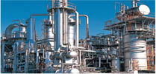
物联网应用领域
城市管理
智能家居
物联网
环境监测
国防军事
智能交通
工业监控
防灾减灾
医疗监护

Slide 59
车联网发展背景
智能交通能够提高道路使用效率：可以使交通堵塞减少约60%，使短途运输效率提高近70%，使现有道路网的通行能力提高2~3倍。车辆在智能交通体系内行驶，停车次数可以减少30%，行车时间减少13%至45%，车辆的使用效率能够提高50%以上。
智能交通能够有效减少交通事故：国内每年仅交通事故一项造成的伤、亡人数就达50多万，死亡人数10多万。智能交通技术能够有效减少交通事故的发生，可使每年由交通事故造成的死亡人数下降30%～70%。

Slide 60



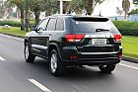

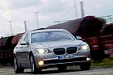
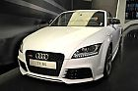
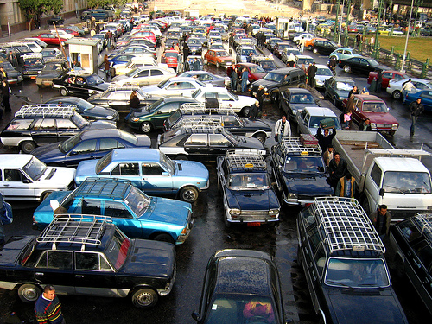

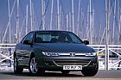


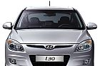
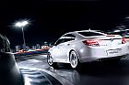


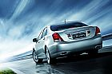
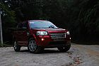

车联网发展背景
车辆、道路、堵车、事故

Slide 61
车联网为智能交通的重要组成
智能交通以车为节点，建立车联网
车联网（Internet of Vehicles）是指车与车、车与路、车与人、车与传感设备等交互，实现车辆与公众网络通信的动态移动通信系统。
它可以通过车与车、车与人、车与路互联互通实现信息共享，收集车辆、道路和环境的信息，并在信息网络平台上对多源采集的信息进行加工、计算、共享和安全发布，根据不同的功能需求对车辆进行有效的引导与监管，以及提供专业的多媒体与移动互联网应用服务

Slide 62
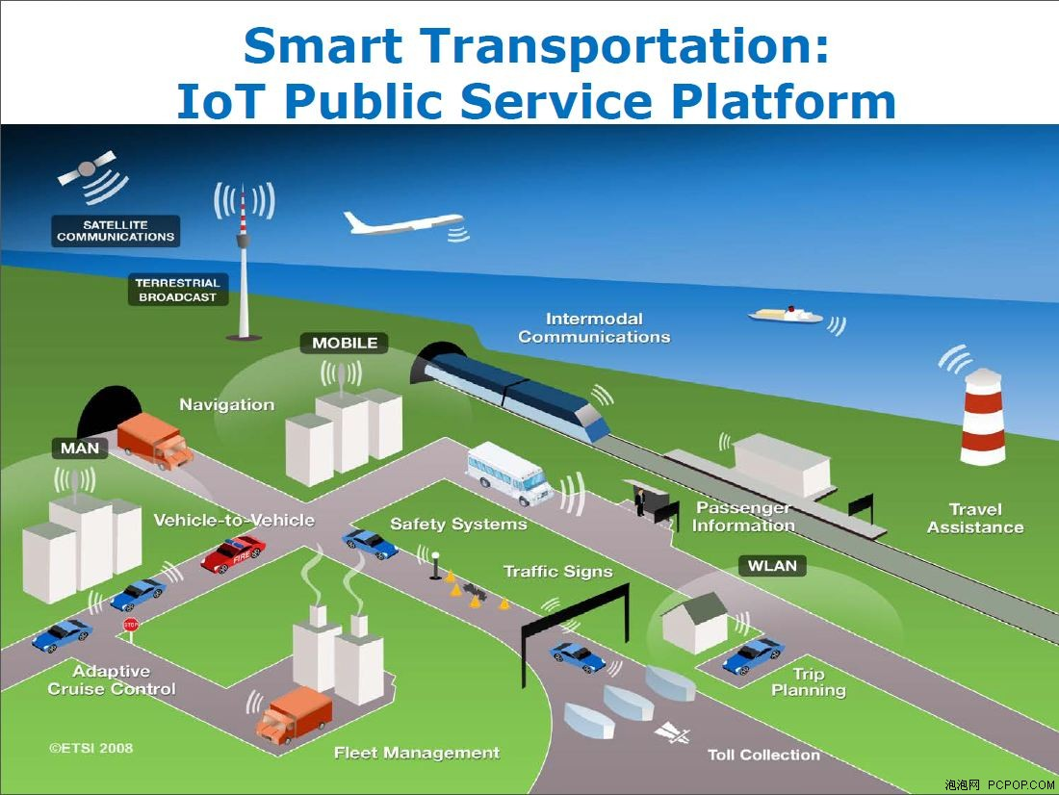
车联网为智能交通的重要组成

Slide 63
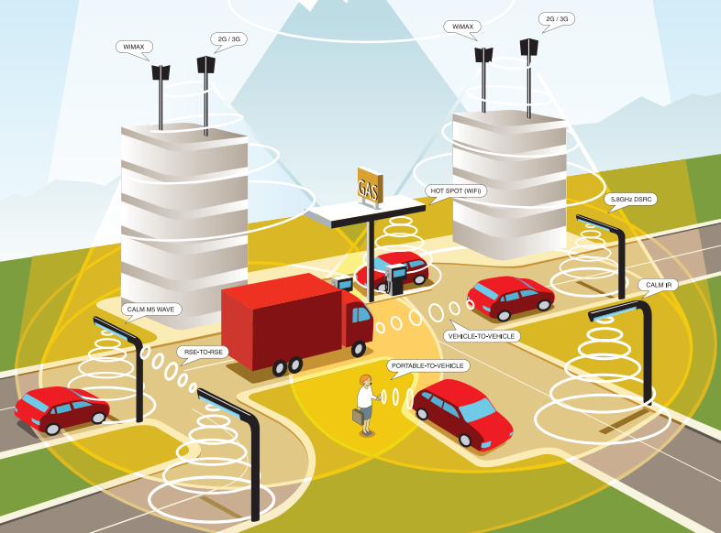
车联网为智能交通的重要组成

Slide 64
车联网功能
DSRC
2G/3G
GPS/北斗
WiMAX
WiFi
无线通信
分布互联，信息集成
多种无线通信能力
以人（司机/乘客）为中心的
服务
单独的，信息孤岛
不具有无线通信能力
以车辆为中心的服务
信息服务
动态导航
车辆诊断
应急安全
商务娱乐

Slide 65
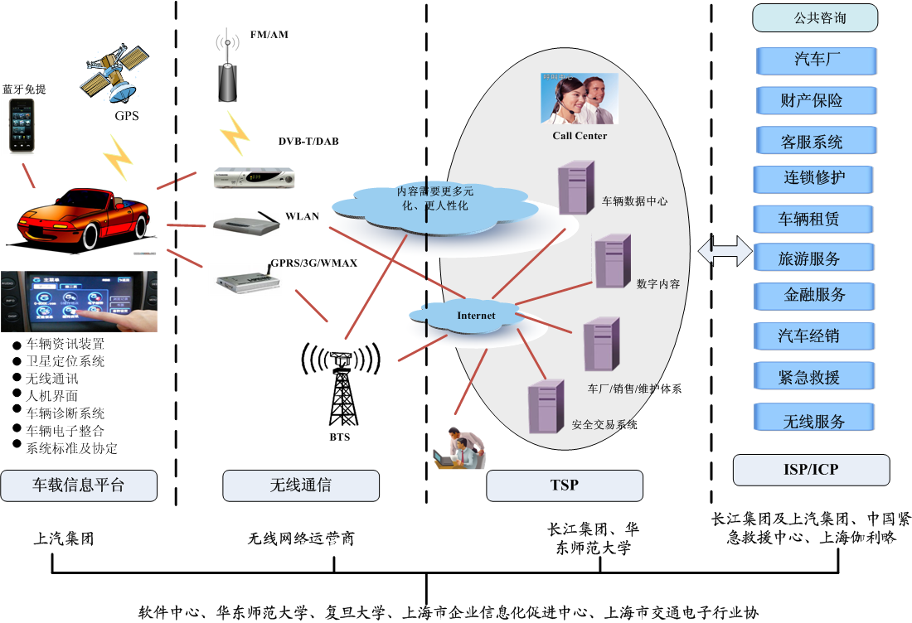
车联网信息采集、传输、处理

Slide 66
VANET的通信问题
车载无线自组网(VANET，Vehicle Ad-hoc Network)：运行在道路上的无线自组网

Slide 67
VANET的通信类型
车辆之间的通信(V2V，Vehicle-to-Vehicle)
车辆与路边设施之间的通信(V2I，Vehicle-to-Infrastructure)

Slide 68
VANET研究选择
安全警告类应用
发送功率的自适应调节
状态数据的协作式重传
基于网络编码的信道复用
信息收集类应用
基于RSU的路面信息收集
高速公路中的突发事故探测
城市环境中的道路拥塞监控

Slide 69
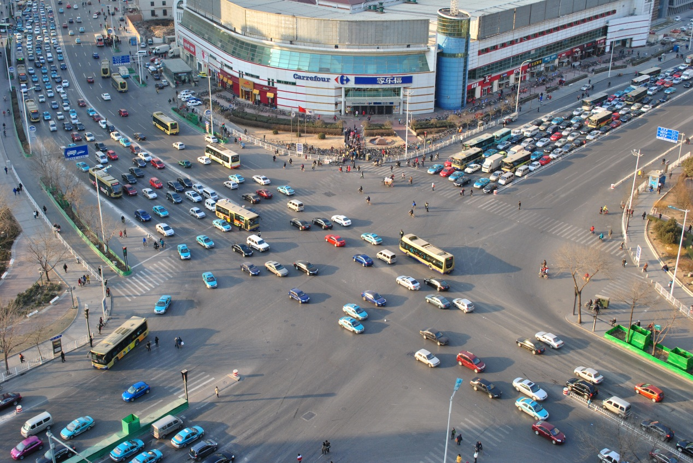
真实场景示意图

Slide 70
VANET研究场景建模
城市环境中的道路拥塞监控

Slide 71
